Slide 1
Lá&Cá
PONTIFÍCIA UNIVERSIDADE CATÓLICA DE MINAS GERAIS
DANIEL SILVÉRIO DE ASSIS JÚNIOR
FERNANDA SALLES FURTADO
LEANDRO CESAR PEREIRA ROCHA
MATHEUS LAVISIO DA CRUZ MARQUES
PABLO DJORKAEFF DOS SANTOS
DESENVOLVIMENTO DE APLICAÇÃO WEB FRONT-END
PLATAFORMA PARA AGENCIAMENTO DE TRANSPORTES

Slide 2
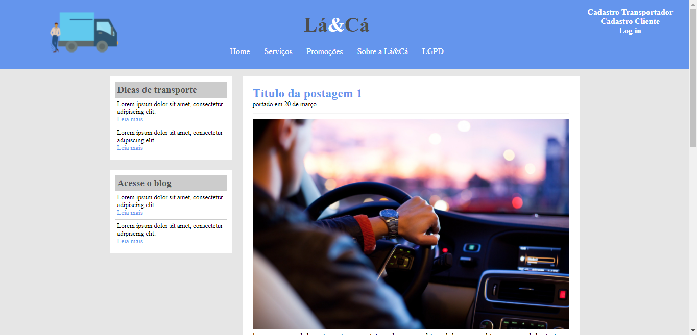
Home
Tela inicial do site. A partir daqui o usuário pode (a) usar a barra de rolagem para ver as outras postagens, (b) acessar os links do menu, (c) se cadastrar tanto quanto cliente, como transportador e (d) fazer login.

Slide 3
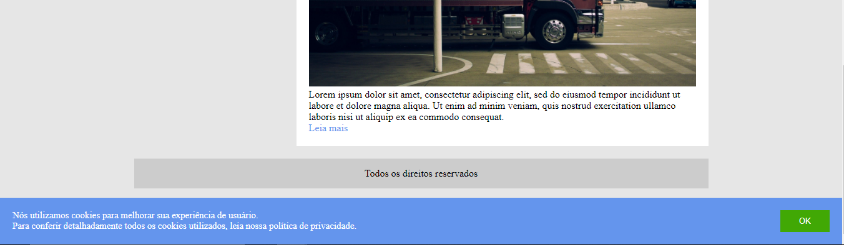
Home - footer
No rodapé, o usuário é perguntado sobre a aceitação dos cookies.

Slide 4
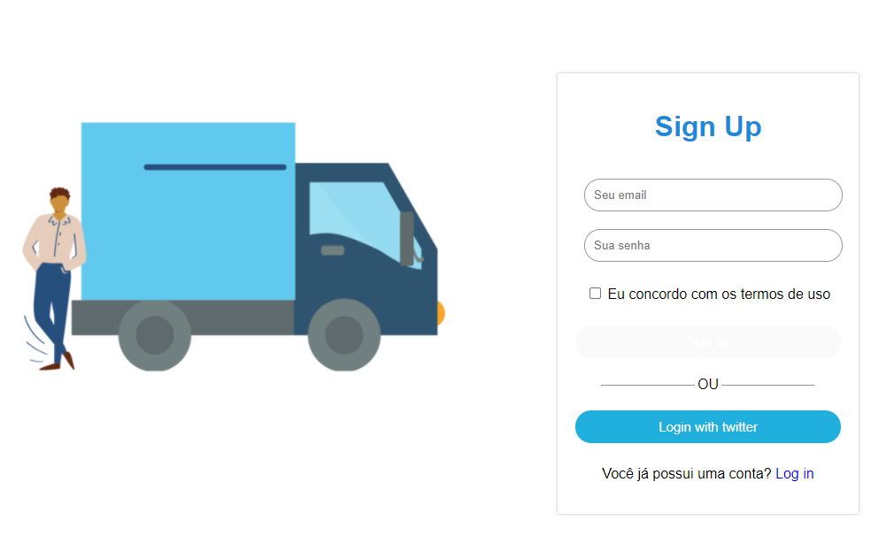
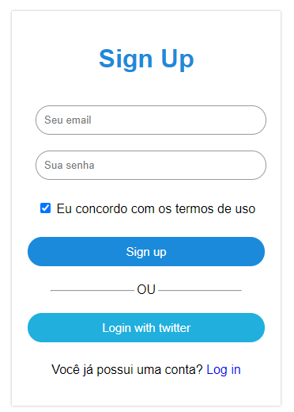
Sign Up
Para o botão Sign Up ser ativado, o usuário precisa concordar com os termos de uso.
O e-mail também precisa ser válido, do contrário o site bloqueará o acesso e exigirá que o usuário preencha os campos corretamente.

Slide 5
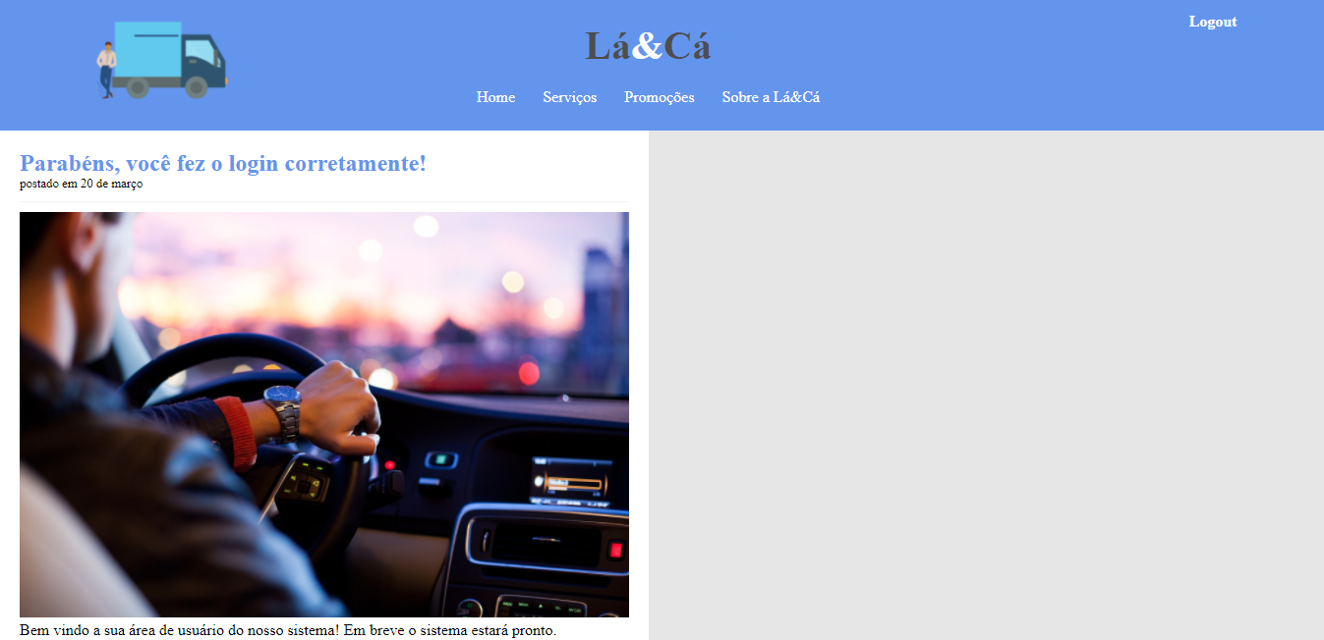
Sign Up finalizado
Após sign up ser realizado com sucesso, o usuário será levado para esta página, na qual ela poderá decidir se volta para o início (home) ou acessa algum dos menus.

Slide 6
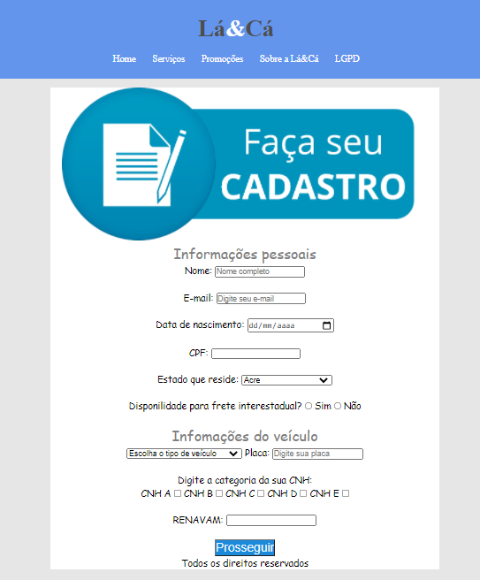
Cadastro para transportador
O transportador é levado a preencher todos os campos de forma válida. Todos os drop-downs contêm listas com as informações pertinentes ao campo, de modo a auxiliar o preenchimento. Após a inserção dos dados, o usuário poderá clicar em prosseguir, para finalizar o cadastro.

Slide 7
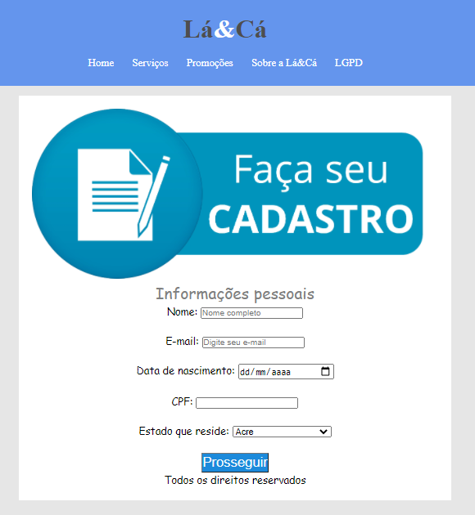
Cadastro para cliente
Diferentemente do cadastro para transportador, o para cliente não exige informações a respeito do veículo, mas somente aquelas mais básicas. A validação, no entanto, é a mesma, exigindo o preenchimento adequado das informações.

Slide 8
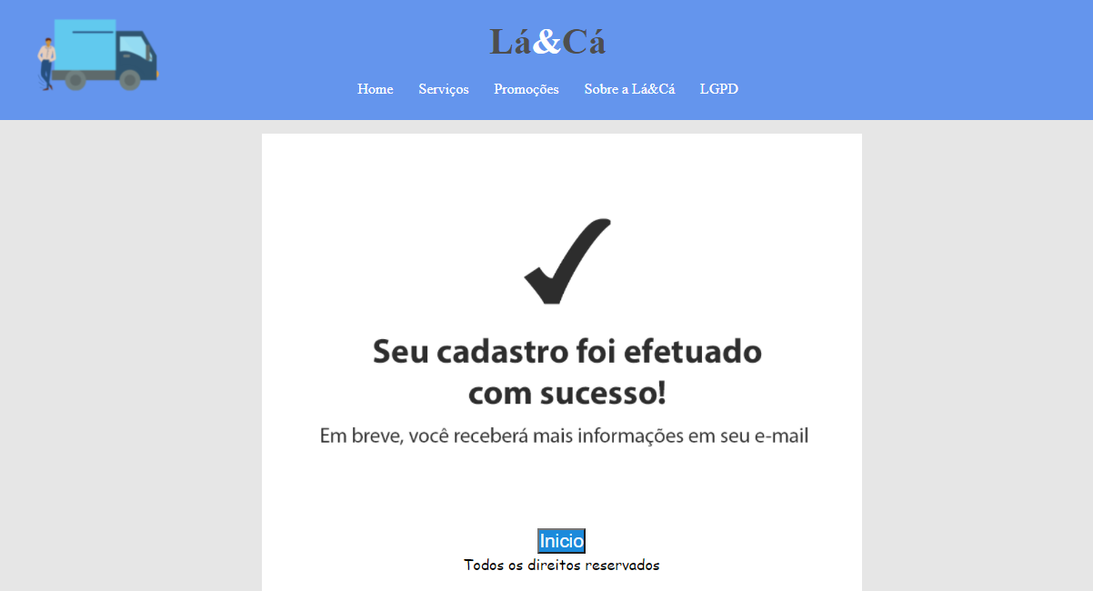
Cadastro finalizado
Ambos os cadastros, após finalizados com sucesso, direcionam o usuário para esta tela, na qual ela poderá optar por voltar ao home.

